Slide 1
Creación de un índice para medir la salud de los trabajadores de una empresa
J. Antonio García Ramirez.

Slide 2
Objetivo: Construir un índice que refleje la salud de un trabajador en una empresa con la finalidad de identificar casos, individuos, de manera anticipada y así reducir costos por absentismo y atención sanitaria.
Objetivos secundarios:
Identificar grupos de trabajadores con características similares, para que los esfuerzos en materia de salud y otras políticas de la empresa estén mejor dirigidos y se optimicen los recursos.
Proveer a la empresa de una evaluación global del estado de buena salud de toda la empresa en conjunto.

Slide 3
Insumos con los que se trabajo (obtención y características de los datos)
Se trabajo con una muestra, de la cual se desconoce el proceso de muestreo que la genero.
La muestra consta de 400 trabajadores y 29 variables, de las cuales solo seis variables son numéricas (a.k.a continuas) y las restantes son de tipo ordinal o nominal.
En promedio la muestra tiene una altura de 172.7cm, un peso de 76.20 (así que en promedio la muestra presenta problemas de sobrepeso pues su índice de masa corporal excede al 25 recomendado.
El 52% de la muestra presenta hipertensión, el 37% son mujeres, la edad promedio de los trabajadores es de 37.6 años y su antigüedad promedio es de 5 años. Es importante destacar que el 43% de los empleados requieren de más de 45 minutos para el trayecto de casa-trabajo.

Slide 4
Construcción del: ‘Indice_salud’
Considerando que la salud es un tema en donde intervienen agentes propios de la persona y agentes externos se partió de utilizar todas las variables de las que se dispone, en el caso de la ordinales y nominales se codificaron como variables dummie. Posteriormente se realizo PCA sobre la matriz de covarianzas de los datos (cuidando mantener las variables numéricas intactas). Se utiliza una matriz de covarianzas en vista de que aunque las escalas de las variables son diferentes estas reflejan información de diferentes tipos. Así se obtiene una suma ponderada de todas las variables que define el indicador el cual contiene más del 50% de la información de todas las variables utilizadas, por cuestiones de interpretabilidad se estandarizo este indicador para que se mueva en un rango de 0 a 100 y se interprete como un porcentaje. En vista de la correlación negativa con la variable que mide la presión sistólica interpretamos este indicador como una medida de buena salud.

Slide 5
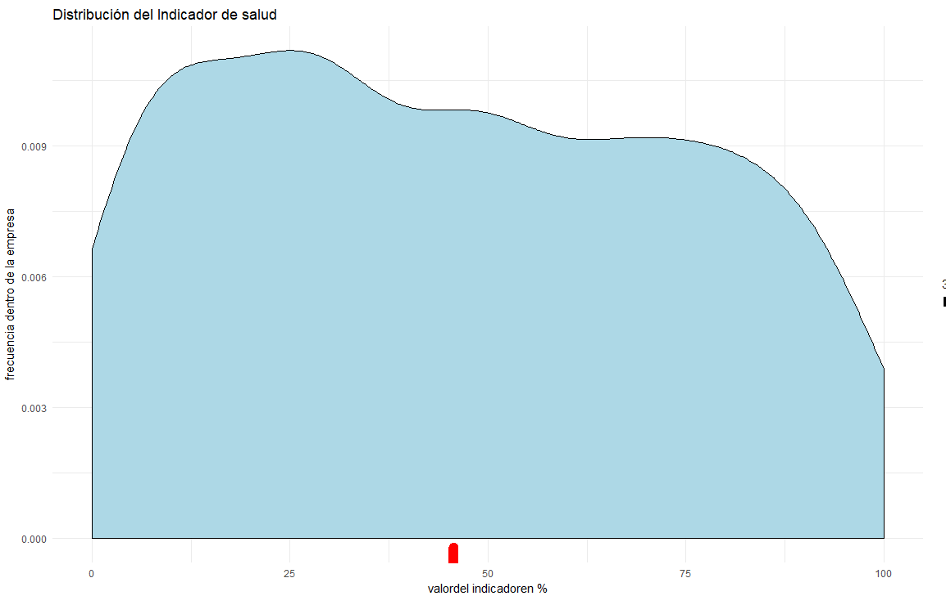
Distribución del Indicador de salud y medida de evaluación global para la empresa
En esta figura podemos apreciar como se comporta el indicador de buena salud en la muestra que se nos presenta, que al ser de un tamaño mayor a 300 podemos realizar inferencia con ella. El punto rojo representa la mediana de la distribución, es decir donde se tiene la misma probabilidad de una lado que del otro, como un centro de masa. En este caso la mediana vale 45.6% por lo que la salud de la empresa esta más orientada al lado negativo que al positivo. Es importante destacar que en esta grafica hay varias modas (los puntos más altos) lo que quiere decir que la muestra presenta comportamientos diferentes y que podemos estar viendo en esta grafica inclusive tres fenómenos que conviven y participan en el índice.

Slide 6
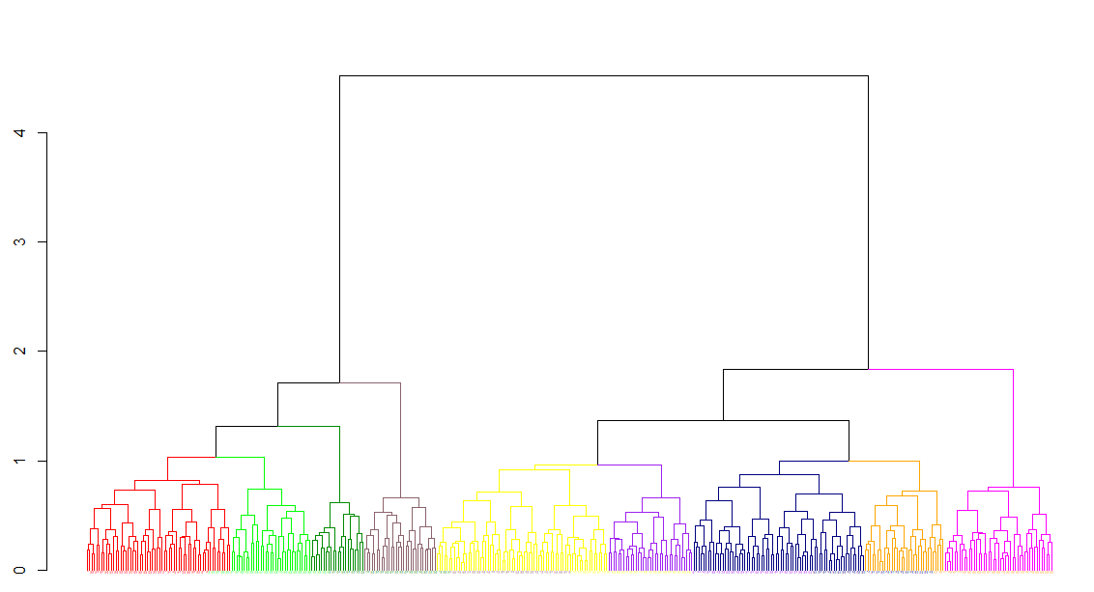
Generación de grupos de empleados
Después de analizar el numero optimo de grupos que pueden formarse de detecto que 8 pero en particular 9 grupos son identificables.
Estos nueve grupos se obtuvieron considerando la naturaleza de las variables nominales y definen grupos de empleados parecidos, es decir con características semejantes que permitirán encaminar mejor las políticas de salud y otras más para lograr un mejor aprovechamiento de los recursos y lograr una atención más personalizada.

